Slide 1
Lezione 1
Introduzione al corso
Concetto di sistema politico
Il sistema politico Italiano: le sfide di Lungo Periodo

Slide 2
Contenuto del corso
Introduzione al sistema politico italiano (lezioni 1-4)
Concetti e metodi per l’Analisi delle Politiche Pubbliche (lezioni 5-12)
Le principali politiche pubbliche in Italia
(lezioni 13-20)

Slide 4
Prove di esame
2 prove intermedie scritte: I prova 6 Novembre 2025
II prova 19 Dicembre 2025 (12 gennaio 2026)
2 prove totali scritte - 19 Dicembre 2025 e 12 Gennaio 2026
Prove successive: 4 Giugno e 9 Settembre 2026
Le prove parziali consistono ciascuna in 5 domande aperte a cui rispondere in 60 minuti di tempo.
Il voto assegnato alla prova risulterà dalla media dei punteggi in trentesimi ottenuti sulle singole domande.
La valutazione terrà conto di: a) la conoscenza delle tematiche oggetto di studio; b) la capacità di padroneggiare in maniera appropriata un linguaggio rigoroso e scientificamente adeguato; c) la chiarezza espositiva e la capacità di rielaborare in maniera critica le nozioni apprese durante il corso.
La prova totale consta di 6 domande aperte a cui rispondere nel tempo massimo di 70 minuti. I criteri di valutazione sono gli stessi utilizzati nelle prove intermedie.

Slide 5
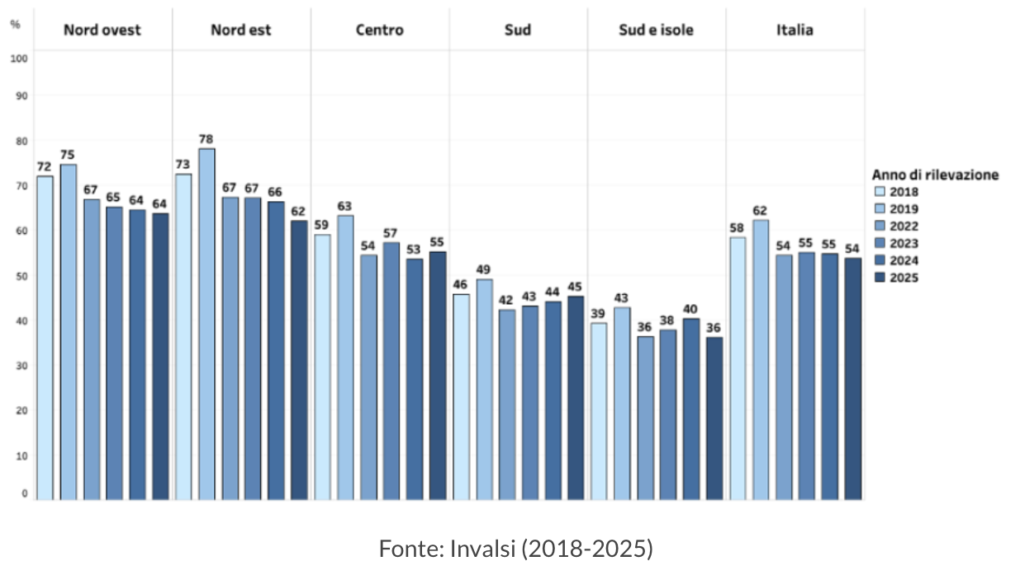
Problemi con la scuola

Slide 6
Il futuro del paese
La popolazione residente è in decrescita: da circa 59 milioni al 1° gennaio 2023 a 58,6 mln nel 2030, a 54,8 mln nel 2050 fino a 46,1 mln nel 2080.
Il rapporto tra individui in età lavorativa (15-64 anni) e non (0-14 e 65 anni e più) passerà da circa tre a due nel 2023 a circa uno a uno nel 2050.
Entro il 2043 meno di una famiglia su quattro sarà composta da una coppia con figli,
Nel 2060 l’Italia perderà il 34% dei lavoratori e il 22% del Pil
In Italia il tasso di Neet è al 16,1% a livello nazionale, ma con forti differenze tra i territori: nel Mezzogiorno le percentuali superano stabilmente il 25 per cento.
OCSE 2022: tra il 1991 e il 2021 il livello medio degli stipendi in Italia è cresciuto di appena lo 0,36%, mentre nello stesso periodo in Germania e in Francia l’aumento è stato pari al 33%. Gli stipendi in svedesi sono cresciuti del 72% e quelli irlandesi del 82%

Slide 7
Il sistema politico: introduzione concettuale

Slide 8
Perché l’uso della nozione sistema politico
Il contributo della scuola struttural-funzionalista allo studio del rapporto tra sistema e politica
David Easton (1953; 1965): il bisogno di una teoria del sistema politico
Il sistema politico come unità di analisi per lo scienziato politico: lo studio della politica come studio di relazioni all’interno di un sistema

Slide 9
Il sistema politico
Come e perchè studiarlo
Uso corrente del termine, spesso come sinonimo di stato o di regime politico
Uso accademico e scientifico (studio dei sistemi politici comparati)‏
Concetto con una propria rilevanza ed uno spazio semantico diverso rispetto alle nozioni vicine.
Una definizione di sistema politico
Nella sua accezione più generale, l’espressione sistema politico
si riferisce a qualsiasi insieme di istituzioni, gruppi e processi
politici caratterizzati da un certo grado di interdipendenza
reciproca (Urbani 1983)‏

Slide 10
Cosa è un sistema politico?
Easton: un sistema di interazioni dove si realizza la politica come è nel suo insieme di rapporti, ovvero la assegnazione autoritativa di valori all’interno di una comunità sociale.
Il concetto si distingue rispetto alla definizione di ordinamento giuridico e comprende istituzioni formalizzate e non.
Il concetto non si limita a catturare le caratteristiche di una serie di interazioni ma comprende gli effetti di tali interazioni.
Sistema politico ≠ Stato
Sistema politico ≠ Istituzioni
Sistema politico ≠ Regime Politico

Slide 11
Elementi Costitutivi del sistema politico (Easton 1965)
Comunità politica: la dimensione orizzontale della politica (cittadini e policy takers)
Regime politico: l’insieme di norme e procedure che rendono effettive le “assegnazioni imperative di valori”
Autorità: l’insieme dei soggetti che sono chiamati a prendere le decisioni e le scelte politiche

Slide 12
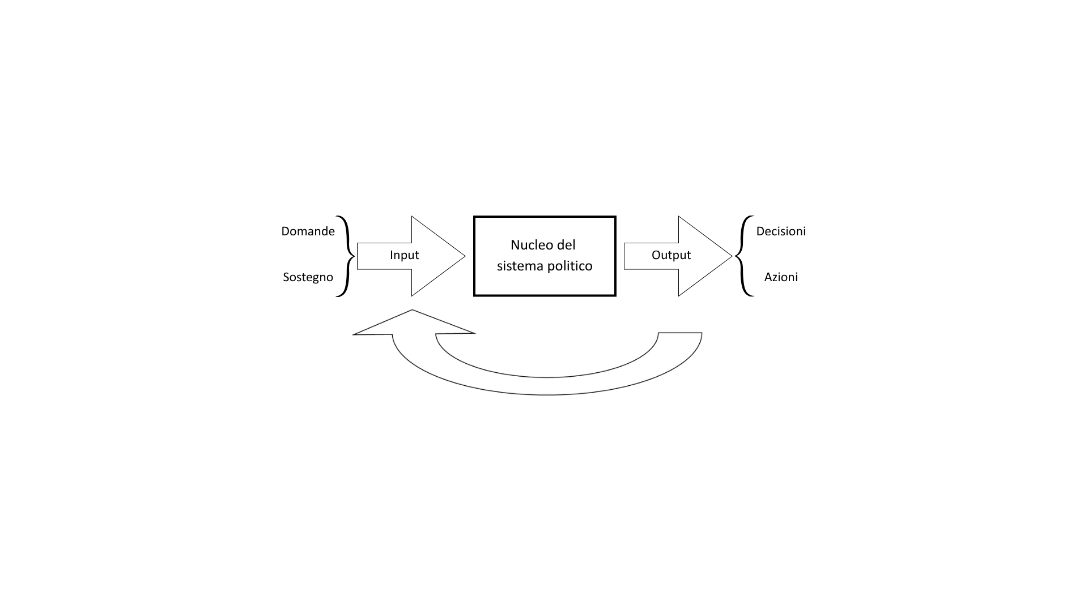
Lo schema di SistPol di David Easton

Slide 13
Sistema politico come insieme di funzioni
Funzioni di sistema (socializzazione e mobilitazione politica, selezione e reclutamento del personale politico)
Funzioni di processo (aggregazione e articolazione degli interessi, messa in opera delle decisioni)
Funzioni di politica pubblica (estrazione, regolazione e distribuzione/re-distribuzione delle risorse)

Slide 14
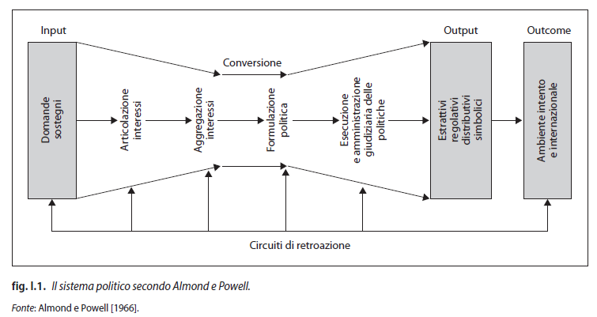
Il modello di sistema politico complesso (Almond e Powell)

Slide 15
Il sistema politico oltre lo stato nazione
Passaggio dal sistema politico internazionale (netta separazione tra sfera domestica e sfera della politica tra gli stati) a sistema globale
Processo di svuotamento dello stato (Hollowing out of the state) e poi di radicale trasformazione del suo ruolo che resta comunque rilevante.
Spostamenti di sovranità verticali e orizzontali verso altri livelli politici (sub-nazionali, sovranazionali) e verso i diversi attori pubblici e semipubblici che compongono la nuova governance (vertical e horizontal shifts)
Superamento della tradizionale visione per cui i sistemi politici sono necessariamente sistemi di stati nazionali
Il caso del Sistema Politico dell’Unione Europea

Slide 16
Il sistema politico italiano: un ritorno di attenzione
La transizione intra-democratica degli anni novanta aveva aperto vari fronti di analisi:
- studi sulle spiegazioni della crisi
- studi sulla “destinazione” del modello italiano di democrazia
- studi sugli outcomes: riforme strutturali e nuovi corsi di politiche pubbliche
- Difficile ristrutturazione del sistema partitico
Nuova ondata di lavori sul “significato della transizione” e mix di fattori endogeni/esogeni: il SPI è cambiato per fattori interni o a causa dell’ambiente sovranazionale e globale?
Grande attenzione anche della componente di “italianisti” all’estero (Berlusconismo, Protesta, Populismo, …)
Il terremoto del 2013 e lo Tsunami del 2018. Il governo più a destra della storia della Repubblica del 2022.
L’Italia e gli altri. Il cambiamento italiano come un aspetto di un più ampio fenomeno di evoluzione delle democrazie.
E la riforma costituzionale?

Slide 17
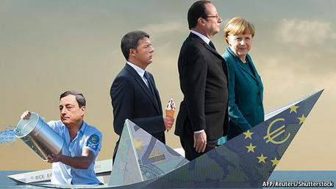
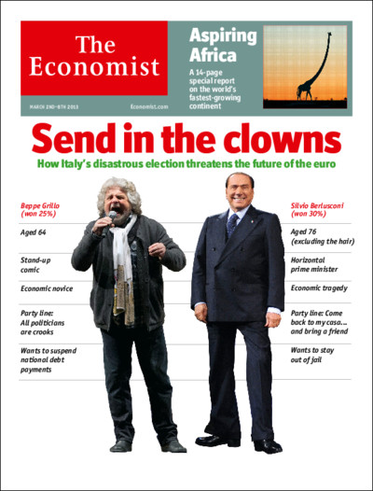
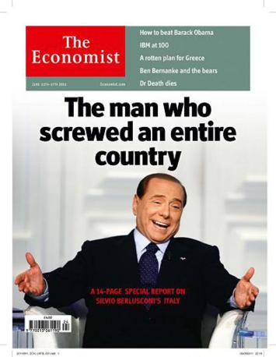
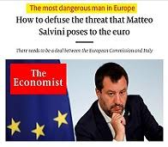
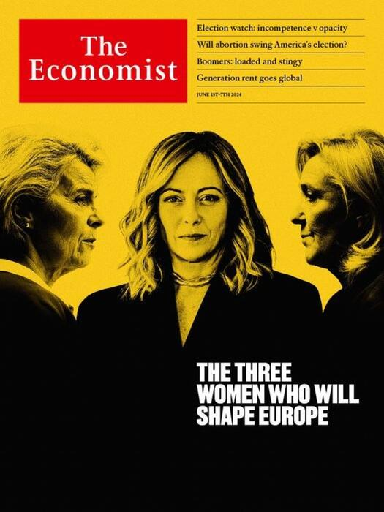
Vecchi e recenti titoli sul SPI
A republic without government (Allum, 1973)
Surviving without governing (Di Palma 1978)
Esiste un governo in Italia (Cassese 1980)
A difficult democracy (Spotts & Wieser 1986)
Governing without Surviving (Capano- Giuliani 2001)
The sick man of Europe….

Slide 18
Quali questioni al centro dell’analisi del SistPol Italiano?
Come sono cambiati, e quanto profondamente, i rapporti sul versante degli input del sistema politico?
Quali livelli di capacità istituzionale, trasparenza e responsabilità raggiungono oggi le istituzioni centrali di governo?
Qual è stato il reale impatto dei fattori interni? In particolare la crisi dei partiti storici, l’adozione di diversi sistemi elettorali e di altre riforme istituzionali come quelle che hanno cambiato il sistema di governo locale e regionale?
Quale l’impatto esercitato da fattori esogeni, come la fine della guerra fredda, l’accelerazione del processo di integrazione europea, il Covid19, il climate change, le recenti guerre?
Quali dei vari settori istituzionali sono particolarmente bisognosi di adattamenti o riforme?

Slide 19
Il sistema politico Italiano: le sfide di Lungo Periodo

Slide 20
Le caratteristiche principali del sistema politico italiano
Tre aspetti fondamentali per capire le caratteristiche e trasformazioni del sistema politico Italiano:
  la formazione dello stato unitario e la sua evoluzione in stato regionalista
  Il processo di democratizzazione
  Il rapporto tra sistema politico e sfera sociale

Slide 21
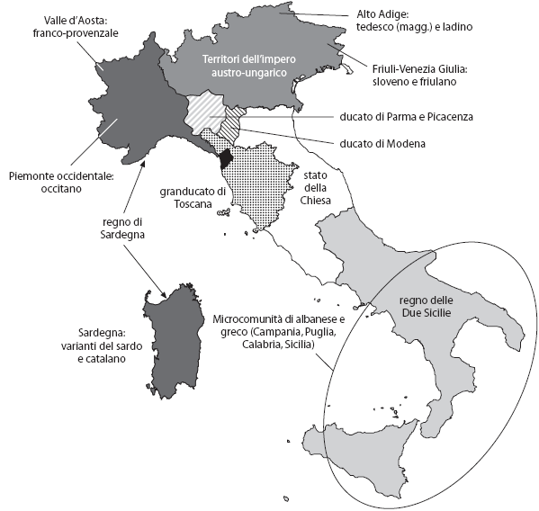
L’Italia pre-unitaria (1815)

Slide 22
La costituzione dello stato unitario
L'Italia è uno stato relativamente giovane se comparato con gli altri grandi stati europei
L'unificazione dell'Italia avvenne per “incorporazione” nello stato sabaudo
La parte più significativa del processo avvenne nel 1861, ma Roma fu annessa solo nel 1870 e altri territori attesero sino al 1918
I confini del paese furono fissati con difficoltà, legati alla non coincidenza dei confini naturali, linguistici e culturali

Slide 23
L'Italia e gli Italiani
Larghi strati della popolazione rimasero legati alle vecchie case regnanti
L'opposizione più decisa fu quella cattolica (a seguito della presa di Roma e a causa del Non expedit)‏
La questione cattolica fu ricomposta solo con il Patto Gentiloni (1913) e con i patti lateranensi (1929)‏
Le élite meridionali e parte della popolazione guardavano con nostalgia ai Borbone

Slide 24
I caratteri del nuovo stato
Statuto Albertino (1848) ispirato alla monarchia costituzionale: nessun riferimento alla sovranità popolare.
Esecutivo nominato dal re, responsabilità verso il parlamento soprattutto in prassi (parlamentarismo non pienamente consolidato).
Inizialmente la struttura dello stato unitario ricalcava quella dello stato sabaudo: stessa casa regnante, costituzione, burocrazia e parlamento.
Il processo di “nazionalizzazione” delle élite fu molto lento
Il sistema amministrativo fu imposto dalla monarchia piemontese. La così detta “meridionalizzazione” della burocrazia cominciò solo nel XX secolo
Lo stato era accentrato: non esistevano le regioni, e gli enti locali erano largamente subordinati alla figura del prefetto.
Tuttavia grandi differenze nord-sud e dentro le macro-aree

Slide 25
La prima democratizzazione
L’affermarsi del sistema parlamentare è stato piuttosto rapido
Due principali fattori di debolezza:
  L’opposizione cattolica diminuiva la legittimità dello stato
  I partiti liberali non erano radicati sul territorio (il suffragio rimaneva molto ristretto)
Dopo la prima guerra mondiale, con l’allargamento del suffragio, il parlamento era paralizzato dalla divisione tra i nuovi partiti di massa e vecchia élite liberale

Slide 26
L’avvento del fascismo
Mussolini fu nominato capo del governo in modo legale, sebbene la nomina seguisse esibizioni di forza e violenza come la marcia su Roma (1922)
Dal 1925 il Partito Nazionale Fascista fu l’unico ammesso alle elezioni
Nel suo sviluppo, il regime fascista rimase sospeso tra autoritarismo e totalitarismo
A differenza che nei totalitarismi, alcuni attori sociali mantennero la propria autonomia e contribuirono alla caduta di Mussolini (1943)

Slide 27
Dopo il fascismo
I partiti erano in larga misura contrari alla monarchia, e volevano guidare il processo di transizione
Dal 1944 al 1946 una coalizione di tutti partiti guidò il paese rinviando la soluzione delle questioni più spinose (monarchia e costituzione)
1946: referendum per la Repubblica
La Democrazia cristiana guidata da De Gasperi emerge come il partito maggiore

Slide 28
Elementi condivisi in Assemblea costituente (1946-47)
Eredità del difficile processo
di costruzione stato-nazione
a) complesso del tiranno
b) ricerca di un sistema complesso
di garanzie.
Eredità di un ventennio di
Autoritarismo fascista
Rafforzamento e ampia regolazione costituzionale del parlamentarismo
Riconoscimento “tacito” del ruolo dei partiti, protagonisti della transizione
Convivenza di elementi di unitarismo e regionalismo
Bilanciamento tra i vari poteri e garanzie attraverso istituzioni intervenienti

Slide 29
Elementi innovativi nella
struttura istituzionale del 1948
Un presidente della repubblica con poteri limitati ma che vanno ben oltre l’elemento simbolico dell’unità nazionale
La creazione di due tipi di regione: a statuto speciale e ordinario (ma quest’ultime verranno implementate solo nel 1970)
La creazione di un istituto come il referendum abrogativo (implementato solo nel 1970)
La creazione di un organo di autogoverno della magistratura (il CSM, attivato solo nel 1958)
La creazione della Corte costituzionale (attivata solo nel 1956).

Slide 30
La nuova democrazia ed il problema dell’opposizione
L’accordo tra Democrazia cristiana, socialisti e comunisti produsse una costituzione con molti compromessi:
  Sistema di democrazia parlamentare
  Bicameralismo simmetrico
  Esecutivo debole
Dopo il 1948 la DC divenne forza di governo occupando il centro dello schieramento politico, mentre il PCI radicalizzava le sue posizioni stando all’opposizione

Slide 31
Cosa è importante conoscere
della “prima repubblica
Il modello (stabile) di comportamento elettorale
Il sistema dei partiti
La dimensione organizzativa dei partiti
Il consolidamento del governo dei partiti
I cicli di coalizione politica
La centralità del parlamento

Slide 32
La grande stabilità politica della prima repubblica

Slide 33
La crisi degli anni novanta
Le inchieste giudiziarie sulla corruzione politica portarono al collasso del sistema partitico, ma ciò non sarebbe stato possibile senza il concorso di due fattori esogeni:
  La caduta del muro di Berlino e la fine della guerra fredda;
  La crisi della finanza pubblica e la decisione di introdurre una Unione economica monetaria nell’EU.
La Democrazia Cristiana non era più l’unico baluardo contro l’avvento del comunismo, ed il governo non poteva più contare sulle risorse distributive per preservare il proprio consenso

Slide 34
L’infinita transizione della II repubblica
Elezioni del 1994 spartiacque di sistema
Bipolarismo gracile 1994-2012
L’Incapacità di istituzionalizzarsi della II repubblica, l’emergere del populismo e le elezioni critiche del 2013, 2018, e 2022.

Slide 35
L’Italia nel sistema internazionale
Il ruolo internazionale dello stato italiano era stato storicamente limitato dal maggiore potere degli altri grandi stati europei
L’incompleta unificazione e la mancanza di colonie erano stati avvertiti come svantaggi da colmare, e questo aveva guidato la politica estera italiana fino al secondo dopoguerra
Le ambizioni da cambiare lo status quo vennero infine abbandonate dopo la sconfitta nella seconda guerra mondiale.
Politica di media potenza.

Slide 36
Linee guida del secondo dopoguerra
Nel mondo diviso in due blocchi l’Italia scelse l’Alleanza atlantica
Questo non precludeva un certo margine di autonomia economica (affari con l’URSS, in medio oriente, con i non allineati …)
Il PCI, schierato con Mosca, era sistematicamente escluso dal governo
Tradizionalmente l’Italia è stata tra i paesi più favorevoli all’integrazione europea
Parziale ritorno ad una politica estera più attiva negli anni ‘80.
L’Italia e la sua ambiguità nelle crisi attuali

Slide 37
Cambiamenti passati e futuri
Nuove Sfide
Invecchiamento
Immigrazione
(de)Globalizzazione dei mercati
Pandemie
Climate change
Populismi
Declino dell’Occidente?
Cambiamenti avvenuti
Decentramento
Crisi ed evoluzione della rappresentanza
Impatto dell’appartenenza all’UE
Trasformazione del sistema partitico

